Slide 1
南京中电熊猫晶体科技公司 校园宣讲

Slide 2
01
企业介绍
目录
02
企业文化
CONTENTS
03
薪酬福利
04
职业发展

Slide 3
集团发展历程
1936
熊猫电子前身
国民政府资源委员会
无线电器材厂成立
1946
长江电子前身
南京特种电信器材
修理所成立
1958
科瑞达电子前身
国营第924厂开始建设
2007.5.15
中电熊猫成立
1935
三乐电子前身
国民政府资源委员会
电子研究室电子管
研究组成立
1937
南京中电熊猫晶体前身
中央电子器材厂成立
1957
熊猫贸易前身
电子工业部苏浙物资
供应办事处成立
1966
金宁电子前身
金宁无线电器材厂成立

Slide 4
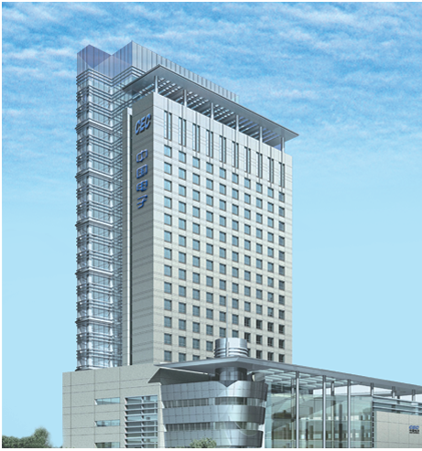
集团简介
2007年，中国电子信息产业集团有限公司与江苏省、南京 市联合投资成立了中电熊猫信息产业集团有限公司（简称中电熊猫），重组熊猫电子等南京七家原部属企业。中电熊猫现有注册资本34.48亿元，员工25000余人。

Slide 5
核 心 产 业
新型显示
电子装备
现代服务业
液晶面板
触摸显示屏
液晶配套材料
模组及整机制造
EMS电子制造
SMD石英晶体
磁性材料等
民用装备：轨道交通系统、工业自动化设备、微波装备、环保设备、民用通信设备等
高新装备：卫星通信、短波通信、雷达、电子对抗装备、真空电子器件等
软件及信息服务
产业园区建设
科技园区经营
房地产开发
物流、物业、物资贸易等

Slide 6
科研能力
1
2
3
4
建成专业技术中心、综合研发平台、生产工艺中心的
三级科技创新体系
国家、省级研发机构26家;
国家、省部级认定的计量检测实验中心9家;
博士后工作站5家
拥有有效授权
专利817项;
其中发明284项
软件著作权
141项
获得国家科学技术进步奖
一等奖2项
二等奖4项
省市或部级科技奖87项

Slide 7
品牌价值
“熊猫” 商标，我国电子行业第一个“中国驰名商标”，价值85亿元。

Slide 8
中电熊猫共有所属企业114家。
直接管理的专业公司20家，其中上市公司2家。
企业结构图
新型显示事业部
（南京华东电子信息科技股份有限公司）
电子装备事业部
（南京熊猫电子股份有限公司）
现代服务事业部
熊猫平板
熊猫液晶
液晶材料
熊猫制造
熊猫触控
熊猫晶体
熊猫照明
深圳京华
熊猫汉达
三乐电子
长江电子
熊猫装备
熊猫信息
科瑞达
熊猫家电
华东电子
熊猫置业
熊猫贸易
熊猫实业
熊猫进出口
20家

Slide 9
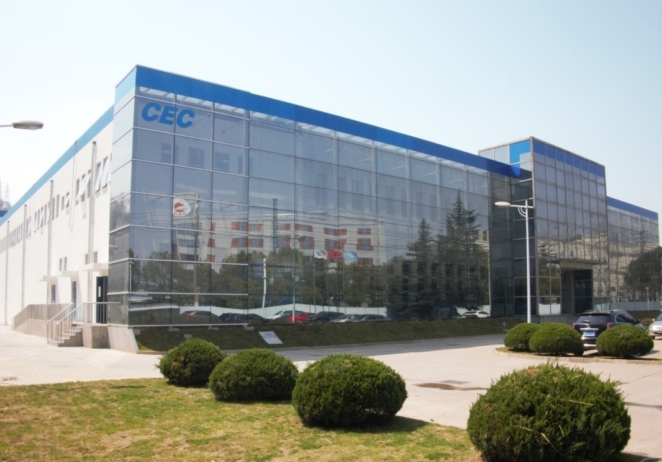
企业介绍
南京中电熊猫晶体科技有限公司是中电熊猫信息产业集团旗下晶体元器件制造的核心和重点发展的企业，注册资本2.2亿元，现有员工1000余人，总部位于南京市栖霞区经济技术开发区。
公司有深圳晶体和廊坊晶体2家分公司，在南京晶体总部就业以后，有机会被推荐到深圳和廊坊分公司工作。

Slide 10
企业介绍
中国电子元件
协会理事单位
国内第一
全球前十
压电晶体分会
副理事长单位
压电晶体标准
专家组成员单位
行业
地位
国家高新
技术企业
江苏省企业工程技术研究中心
河北省企业
技术中心
南京市企业工程技术研究中心
南京市企业
技术中心

Slide 11
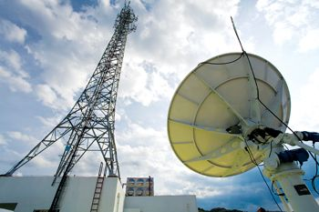
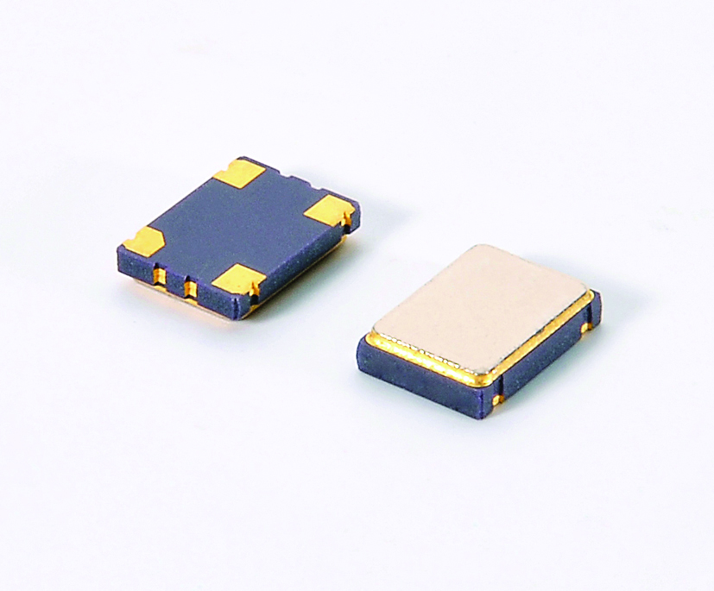
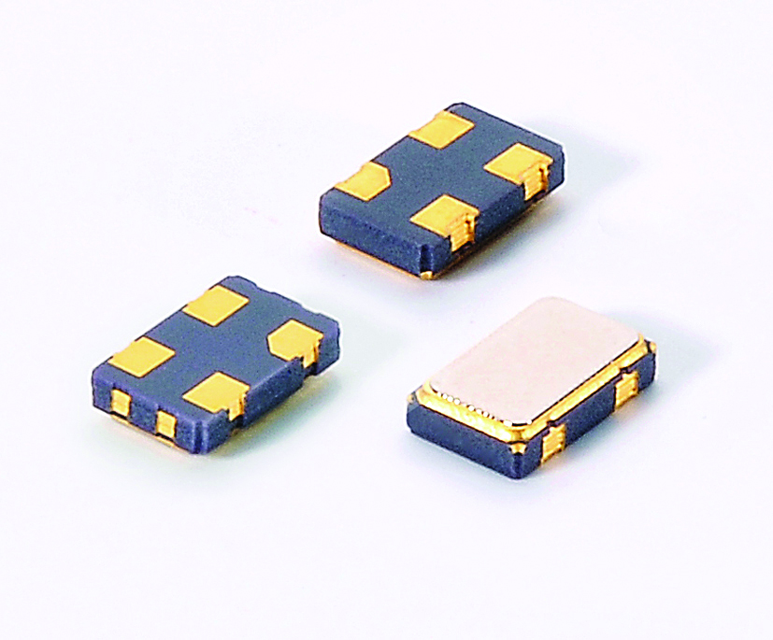
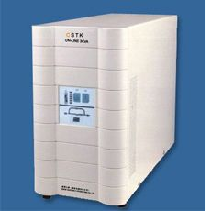
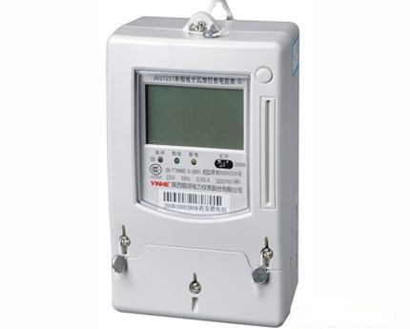
企业介绍
表贴振荡器产品及应用领域
基站
SMD Clock OSC ：7050、5032、3225、2520
电源
电表

Slide 12
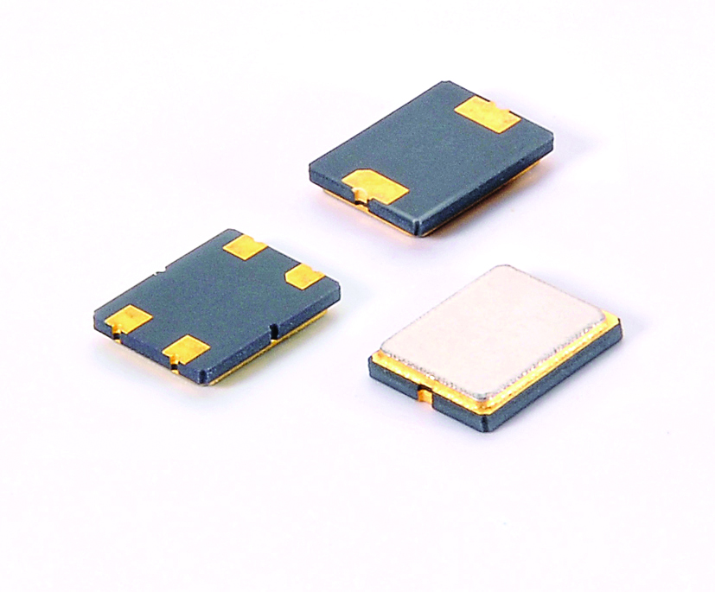
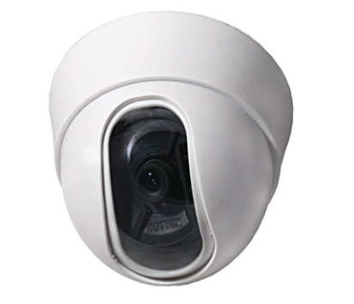
企业介绍
表贴谐振器产品及应用领域
蓝牙
手机
7050，6035，5032，3225，2520，2016，1612
监控设备
电话机

Slide 13
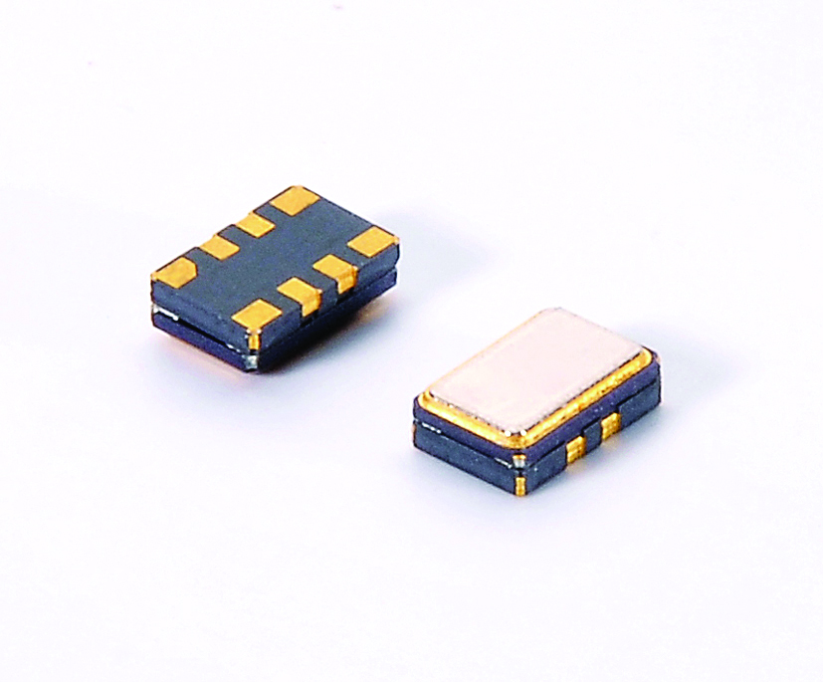
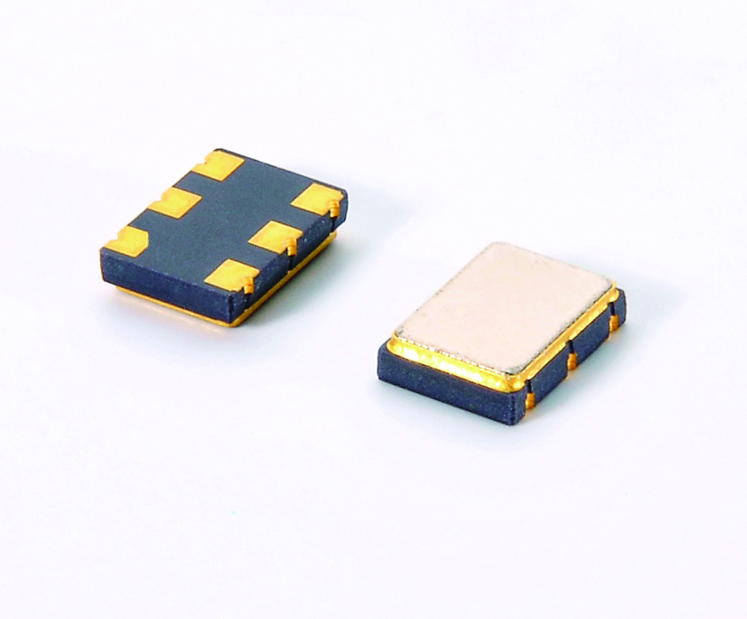
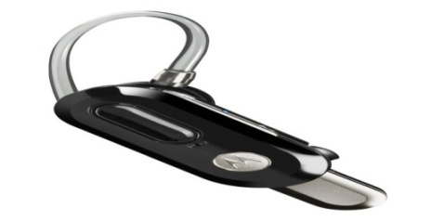
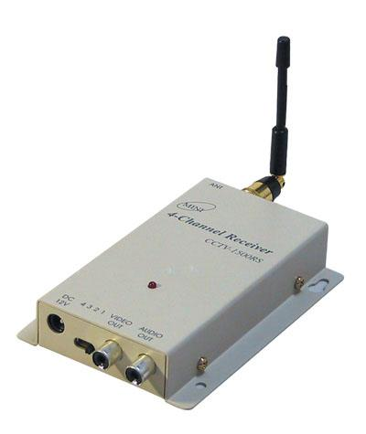
企业介绍
压控振荡器产品及应用领域
卫星通信
SMD VCXO：7050
蓝牙耳机
有线电视中转器

Slide 14
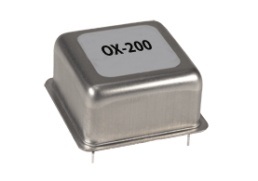
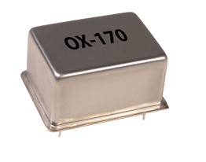
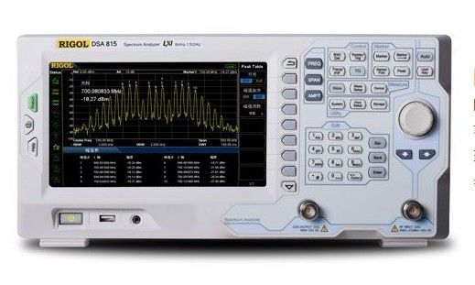
企业介绍
恒温振荡器产品及应用领域
电力设备
OCXO ：25x25、36x27
航空航天
计量仪器

Slide 15
企业介绍
主要客户
汽车电子
通讯
冠捷科技
消费类电子
工业
全球 EMS

Slide 16
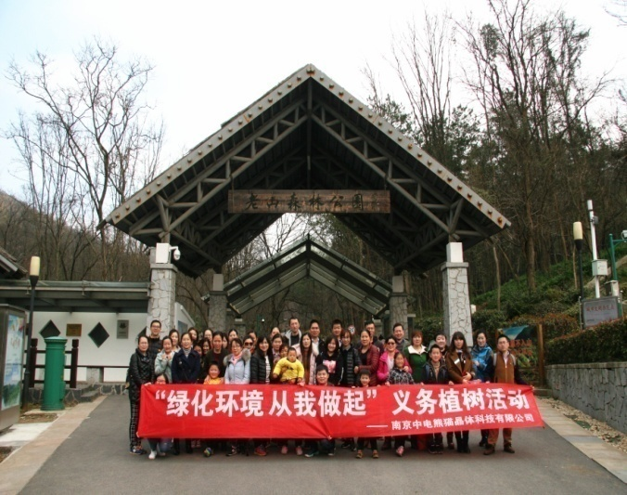
企业文化
公司组织春季义务植树活动，为绿化南京出一份力。

Slide 17
企业文化
公司及集团内组织的各类体育活动：羽毛球和篮球比赛。

Slide 18
薪酬福利
用餐
公司免费为员工提供工作餐，为住宿员工免费提供一日三餐，包括周末和法定节假日。
住宿
提供优良的住宿条件，冷暖空调、洗衣机、浴室、无线网络等。
薪酬福利及休息时间
综合工资4000-7000/月，上不封顶。
12小时倒班制，每工作2天即可休息1天，全月共计可休息10-13天。
另发放节日福利、生日礼金等，每年免费体检一次。

Slide 19
后备人才管理
实习期满，取得毕业证后，转为正式员工，缴纳五险一金，享受后备人才补贴。
A．硕士：2000元/月
B．一本、二本：1500元/月
C．三本、大专：1000元/月
享受南京市租房600元/月政府补贴。
取得
毕业证
六个月
享受5天返校带薪假期
三个月
享受学费补贴。实习每满3个月补贴1个学期学费，直至补贴满6个学期。
两个月
报销来宁车票费用

Slide 20
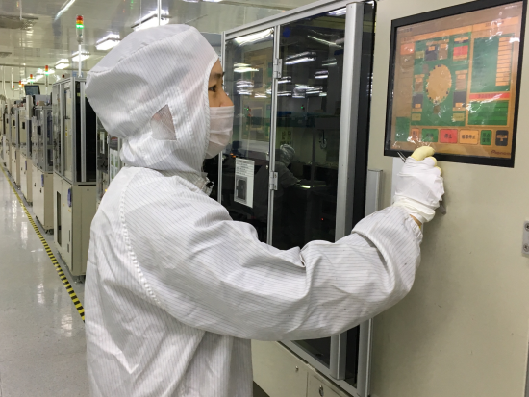
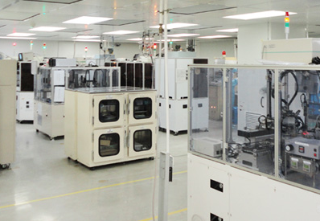
工作环境

Slide 21
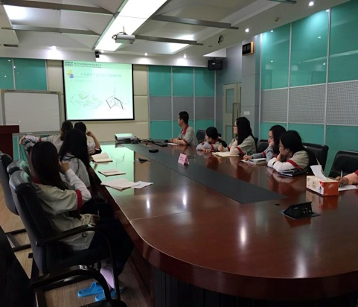
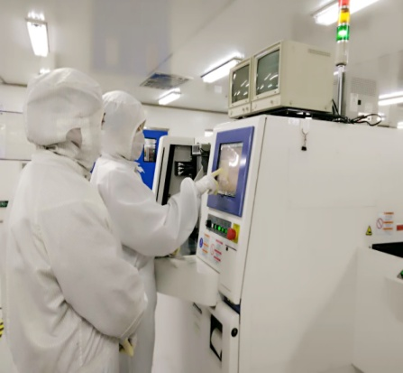
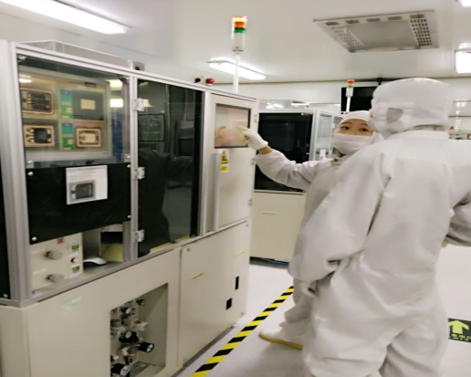
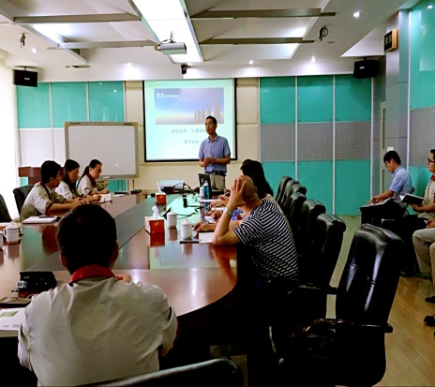
1个月
企业文化
3个月
通用技能
6个月
专业知识
12个月
员工培训
首席技能人才给新员工一对一进行培训、实际操作，直接上级负责跟进，实时指导。
技能强化

Slide 22
职业发展-技术岗位
高级技师
工作4年以上，专业技能突出者。
技师
工作2年以上，业务能力突出者。
员工
大专以上学历，专业不限。

Slide 23
职业发展-储备岗位
市场部
经营管理
科研技术
职业技能
财务部
供应部……
储备岗位
技术部
器件研发部
专业技师
高级技师
工程师
中级工程师
高级工程师

Slide 24
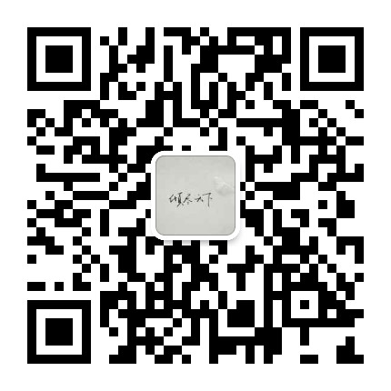
欢迎加入熊猫晶体
我们有你更精彩
联系邮箱：nj_hr@cecxtal.com
联系电话：025-85238336/15251815212
联系地址：南京经济开发区新港大道56号

Slide 25
谢 谢！

